Slide 1

Universidad Autónoma Del Estado De México
Unidad Académica Profesional Tianguistenco
UNIDAD DE APRENDIZAJE:
Balanceo de líneas de producción
UNIDAD II
BALANCEO DE LINEAS DE PRODUCCIÓN
INGENIERIA EN PRODUCCIÓN INDUSTRIAL
Elaboró: M. en Ed. Raúl Méndez Ramírez
05/FEBRERO/17
Notes:
Esta plantilla se puede usar como archivo de inicio para presentar materiales educativos en un entorno de grupo.
Secciones
Para agregar secciones, haga clic con el botón secundario del mouse en una diapositiva. Las secciones pueden ayudarle a organizar las diapositivas o a facilitar la colaboración entre varios autores.
Notas
Use la sección Notas para las notas de entrega o para proporcionar detalles adicionales al público. Vea las notas en la vista Presentación durante la presentación.
Tenga en cuenta el tamaño de la fuente (es importante para la accesibilidad, visibilidad, grabación en vídeo y producción en línea)
Colores coordinados
Preste especial atención a los gráficos, diagramas y cuadros de texto.
Tenga en cuenta que los asistentes imprimirán en blanco y negro o escala de grises. Ejecute una prueba de impresión para asegurarse de que los colores son los correctos cuando se imprime en blanco y negro puros y escala de grises.
Gráficos y tablas
En breve: si es posible, use colores y estilos uniformes y que no distraigan.
Etiquete todos los gráficos y tablas.

Slide 2

Índice
Guion Explicativo
2.1 Definición y delimitación de líneas de producción
2.2 Importancia del balanceo de líneas de producción
2.3 Balanceo de líneas por operario, estaciones y sprockets
2.4 Determinación de tiempos para fabricar
2.5 Determinación de capacidad diaria
2.6 Determinación de capacidad de producción con dos o mas estaciones de trabajo
2.7 Tiempos de ciclo
2.8 Rangos de tiempos de ciclo
Bibliografía

Slide 3
Guion explicativo
La unidad II abarca la naturaleza del balanceo de líneas, y todo lo que en ello implica. Para lograr mantener un balanceo de línea debe existir cierta armonía entre todos sus componentes, como lo son los operarios, la maquinaria, la materia prima y la planeación.
La planeación dentro del balanceo de líneas es importante ya que a partir de ella comienzan a surgir las capacidades que tendrá la empresa de producir y por supuesto los objetivos que deberá cumplir.

Slide 4
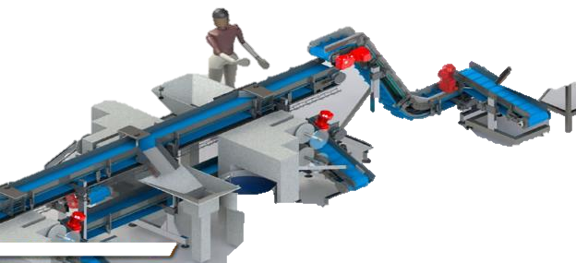
El principal medio para producir a bajos costo grandes cantidades o serie de elementos normalizados.
(Arredondo, 2013)
.
2.1 DEFINICION Y
DELIMITACION
DE LÍNEA DE PRODUCCIÓN
El conjunto armonizado de diversos subsistemas con una finalidad en común, transformar o integrar materia prima en otros productos.
(Krajewski y Ritzman, 2000)

Slide 5
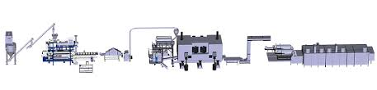
CONFORMACIÓN DE UNA
LÍNEA DE PRODUCCIÓN
Una línea de producción está compuesta por los siguientes factores:
Recepción de materias primas.
Intervención de mano de obra requerida.
Transformación de materia prima.
Inspección y verificación de producto terminado.
Almacenamiento.
Transporte.

Slide 6

DESVENTAJAS DE LA
LÍNEA DE PRODUCCIÓN
Dificultad para programar cambio a productos con diseños novedosos.
Problemas por la motivación, por monotonía.
Altos riesgos de sobre producción cuando la demanda baja.
Altos costos fijos, producto de la compra e instalación de equipo.
Dificultades en la continuidad de la producción cuando se generan fallas mecánicas o ausentismo del personal.

Slide 7

VENTAJAS DE LA
LÍNEA DE PRODUCCIÓN
Genera aceptación y sentido de pertenencia entre los integrantes de cada estación.
Reduce el tiempo de producción.
Es más fácil detectar errores en la producción.
Aumenta la productividad.
Reduce el costo de calidad.
Reduce inventarios.
Reduce tiempos de producción

Slide 8
Como lo establece (Vaughn, 2009) dentro de las líneas de producción susceptibles de un balanceo se encuentran:
DELIMITACIÓN DE LÍNEA DE
PRODUCCIÓN
Líneas de ensamble
Líneas de manufactura
Servicios

Slide 9
Algunas limitantes que se encuentran inmersas en el proceso: son las siguientes :
DELIMITACIÓN DE LÍNEA DE
PRODUCCIÓN
Tiempo suficiente para que los operadores terminen el trabajo
Transporte de materia prima y maquinaria óptimo entre estaciones de trabajo
Almacenes entre las operaciones o transportaciones

Slide 10
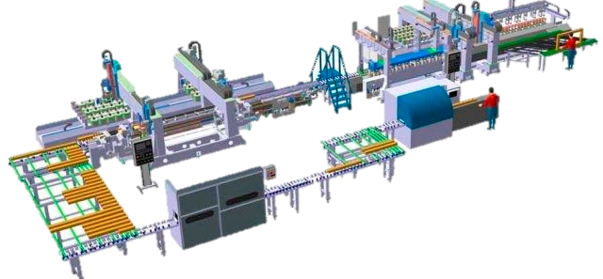
Disposición de áreas de trabajos donde las operaciones consecutivas están colocadas inmediata y mutuamente adyacentes, permitiendo que el material se mueva mutuamente, a un ritmo uniforme a través de una serie de operaciones equilibradas que permiten el desarrollo de la producción mutua.
(Campoy, 2014)
2.2 IMPORTANCIA DEL BALANCEO DE LÍNEA DE
PRODUCCIÓN

Slide 11
Las líneas de fabricación deben ser balanceadas de tal manera que la frecuencia de salida de una máquina debe ser equivalente a la frecuencia de alimentación de la máquina que realiza la operación siguiente.
IMPORTANCIA DEL BALANCEO DE LÍNEA
CONTROL DEL ÁREA PRODUCTIVA
INFORMACIÓN ACTUALIZADA, CONFIABLE Y DISPONIBLE
INTEGRACIÓN DE TODOS LOS DEPARATAMENTOS DE LA EMPRESA

Slide 12
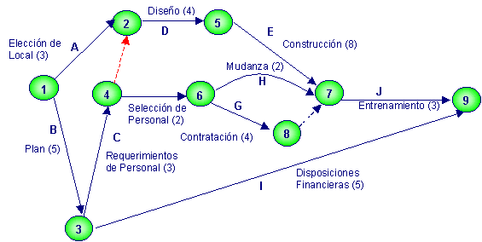
PASOS PARA EL ESTUDIO DE BALANCEO DE LÍNEA DE
PRODUCCIÓN
Especificar las relaciones secuenciales entre las tareas utilizando un diagrama de procedencia.

Slide 13
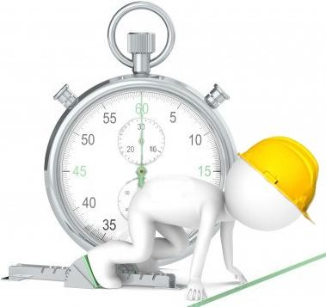
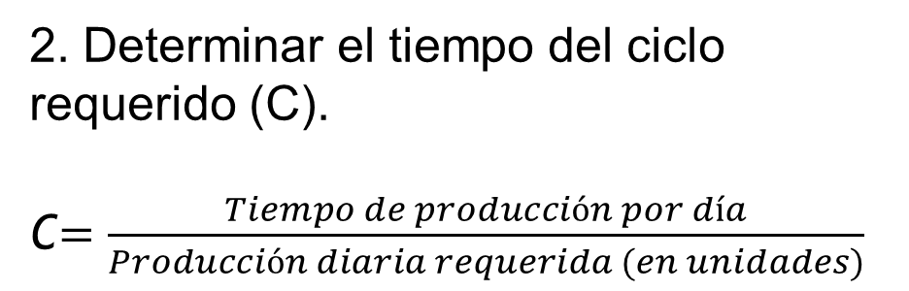
2. Determinar el tiempo del ciclo requerido (C).
C$=\frac{Tiempo de producción por día}{Producción diaria requerida (en unidades)}$

Slide 14
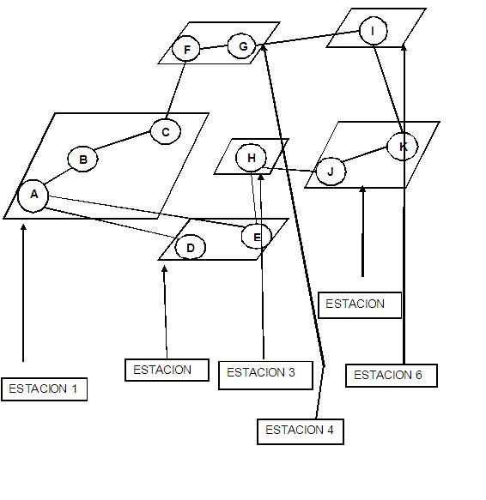
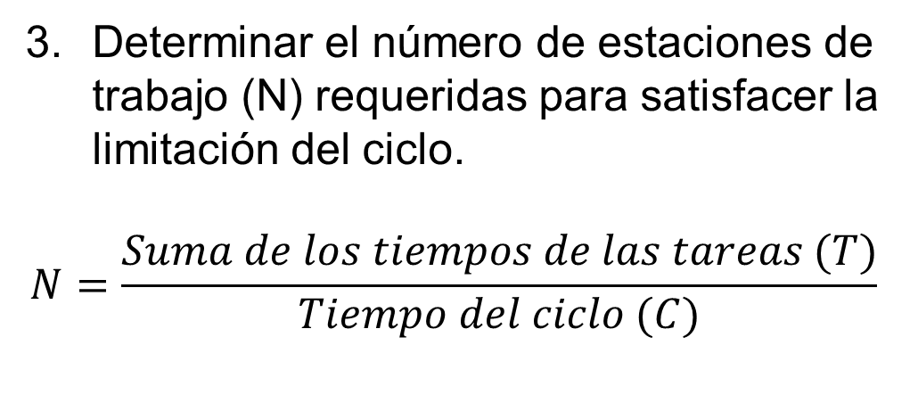
Determinar el número de estaciones de trabajo (N) requeridas para satisfacer la limitación del ciclo.
$$N=\frac{Suma de los tiempos de las tareas (T)}{Tiempo del ciclo (C)}$$

Slide 15
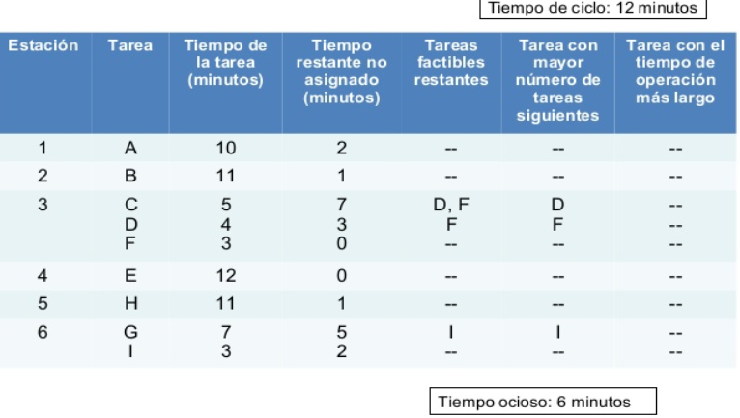
4. Seleccionar las reglas de asignación de las tareas en las diferentes estaciones de trabajo

Slide 16
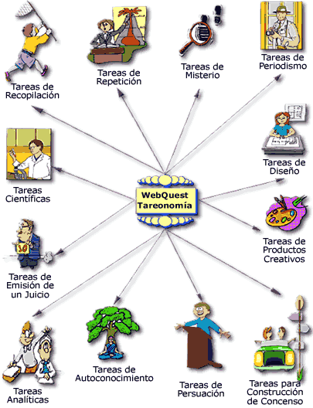
5. Asignar las tareas, una vez a la primera estación de trabajo hasta que la suma de los tiempos sea igual al trabajo del ciclo

Slide 17
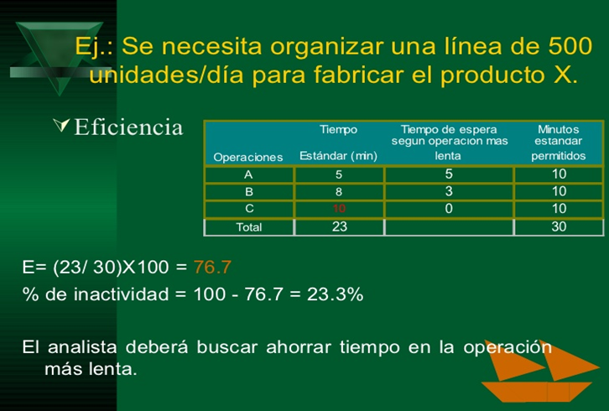
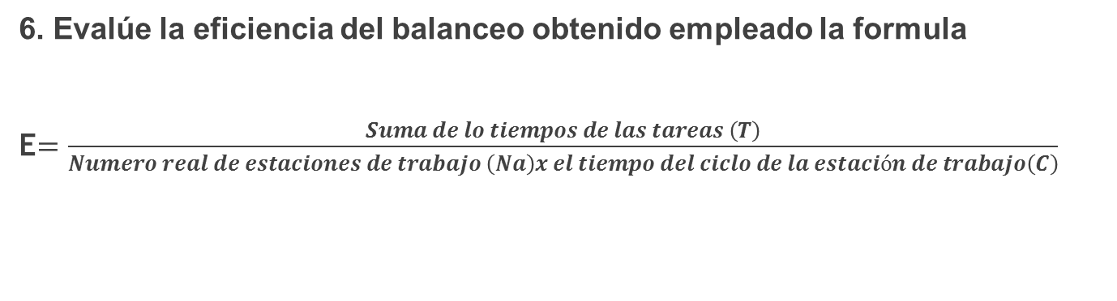
6. Evalúe la eficiencia del balanceo obtenido empleado la formula
E$=\frac{Suma de lo tiempos de las tareas \left(T\right)}{Numero real de estaciones de trabajo \left(Na\right)x el tiempo del ciclo de la estación de trabajo\left(C\right)}$

Slide 18

PROPÓSITOS DEL ESTUDIO DE BALANCEO DE LÍNEA DE
PRODUCCIÓN
Meyers (2000), señala que los propósitos de la técnica de balanceo de líneas de ensamble son las siguientes:
Igualar la carga de trabajo entre los ensambladores.
Identificar la operación cuello de botella.
Determinar el número de estaciones de trabajo.
Reducir el costo de producción.
Establecer el tiempo estándar.

Slide 19
.
ASPECTOS A CONSIDERAR
CANTIDAD
Volumen suficiente para puesta en marcha
CONTINUIDAD
Medidas de control que aseguren el aprovisionamiento seguro de insumos

Slide 20
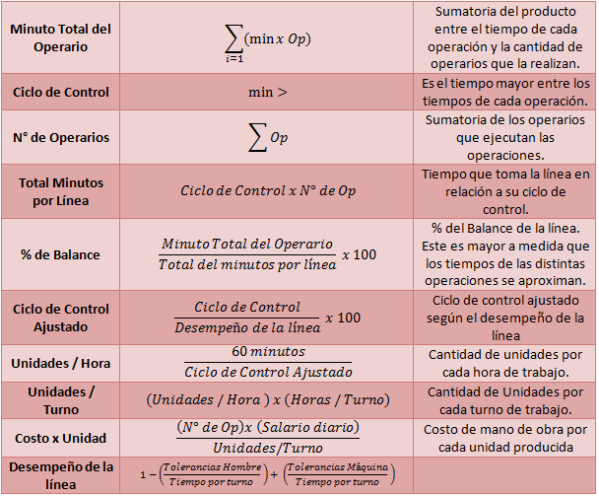
.
FÓRMULAS

Slide 21
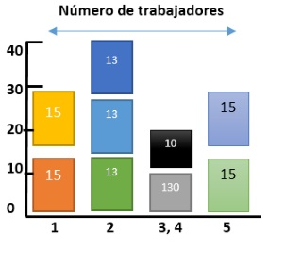
Se realiza el cálculo de un tiempo estándar de operación, relacionándolo con el resultado de piezas producidas, con el número de personas que deben de estar o están dentro de la línea de trabajo:
Para su cálculo se determina la siguiente fórmula:
(Tiempo estándar de la pieza)(Productividad)
BLO=
Eficiencia planeada
2.3 BALANCEO DE LÍNEA POR OPERARIO

Slide 22
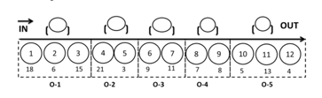
Este proceso requiere de la estimación del tiempo más alto de operaciones, en donde se realiza el mismo cálculo teniendo en consideración que primero se efectúa la creación de estaciones y luego la distribución de operarios.
(González, 2008)
Para determinar las estaciones de trabajo necesarias se emplea la siguiente fórmula:
2.3 BALANCEO DE LÍNEA POR ESTACIONES
Sumatoria de los tiempos estándar
BLE =
(Número de estaciones) (Piezas a fabricar)

Slide 23

Es la relación que posee una maquinaria respecto a la cantidad de piezas producidas, por tal motivo se observa si al incrementar la velocidad aumenta la cantidad producida.
(González, 2008)
Para la determinación de la eficiencia del balanceo de líneas se aplica la siguiente fórmula:
2.3 BALANCEO DE LÍNEA POR SPROCKETS

Slide 24
Con base a (Aguilar, 2008) se requiere aplicar diferentes métodos de trabajo, para ello es necesario que:
2.4 DETERMINACIÓN DE TIEMPOS PARA FABRICAR
VERIFICACIÓN Y ANÁLISIS DEL ÉTODO Y HERRAMIENTA ANTES DE LA EJECUCIÓN
EL OPERARIO ESTÉ FAMILIARIZADO CON LA OPERACIÓN
OPERACIÓN SEA DIVIDA EN ELEMENTOS

Slide 25
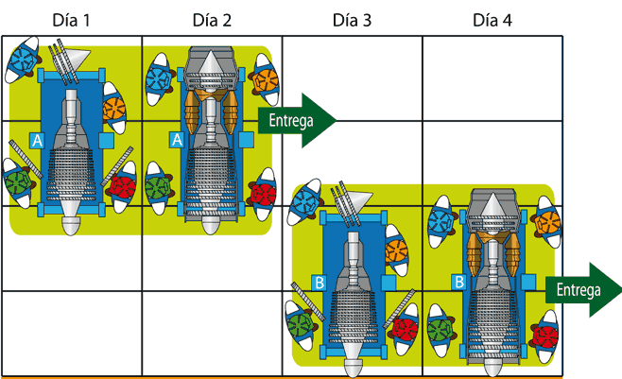
El tiempo total que transcurre desde que se genera la orden de fabricación hasta que el producto alcanza el estado de terminado o finalizado.
DETERMINACIÓN DE TIEMPOS PARA FABRICAR
MANUFACTURING LEAD TIME

Slide 26
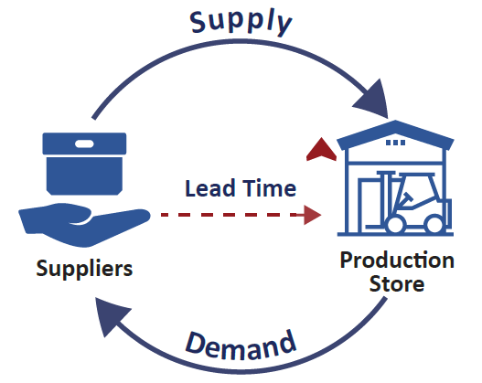
)
DETERMINACIÓN DE TIEMPOS PARA FABRICAR
MANUFACTURING LEAD TIME
El MLT está formado por:
Queue Time: Tiempo de espera del producto hasta que se introduce en un Centro de Trabajo..
Setup Time: Tiempo de preparación del Centro de Trabajo.
Run Time: Tiempo de ejecución de la operación.
Wait Time: Tiempo que el producto espera hasta pasar a otro Centro de Trabajo.
Move Time: Tiempo de traslado entre Centros de Trabajo
LTM = (Tiempo ciclo) (Trabajo en progreso)

Slide 27

DETERMINACIÓN DE TIEMPOS PARA FABRICAR
MANUFACTURING LEAD TIME
Cuando el tiempo requerido para una tarea es mayor al tiempo de ciclo de la estación de trabajo; las posibilidades de incluirlo son:
•Dividir la tarea.
•Compartir la tarea.
•Utilizar estaciones de trabajo paralelas.
•Emplear el trabajador más capacitado.
•Trabajar horas extras.
•Rediseño.

Slide 28
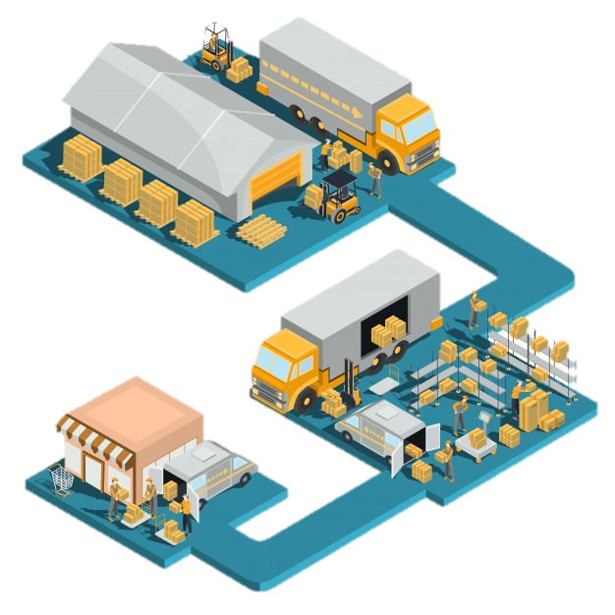
Es la relación existente entre el volumen de producción recibido, almacenado o producido sobre una unidad de tiempo.
(Chase, Jacobs y Aquilano, 2009)
Para su calculo matemático se hace uso de la siguiente formula:
2.5 DETERMINACIÓN DE LA CAPACIDAD DIARIA
Capacidad diaria = capacidad de desempeño x utilización

Slide 29
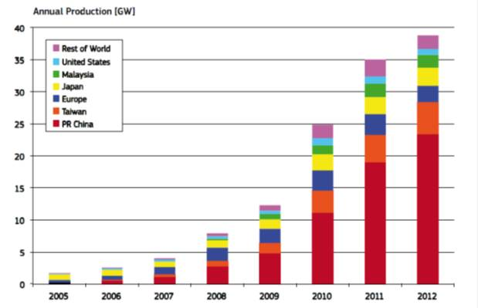
Es la relación que posee una maquinaria respecto a la cantidad de piezas producidas, por tal motivo se observa si al incrementar la velocidad aumenta la cantidad producida.
(González, 2008)
2.6 DETERMINACIÓN DE LA CAPACIDAD DE PRODUCCIÓN
Para la determinación de la capacidad de producción se tiene la siguiente fórmula:
DCP = Tiempo trabajado por turno
Demanda del cliente por turno

Slide 30

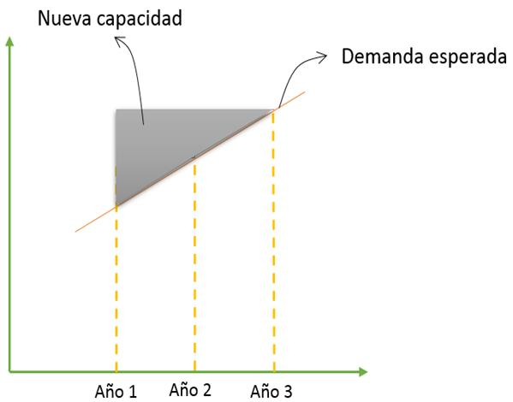
Para ello la capacidad de producción vincula los recursos de la organización con la demanda de la empresa actual y la futura.
Para su calculo matemático se hace uso de la siguiente formula:
2.6 DETERMINACIÓN DE LA CAPACIDAD DE PRODUCCIÓN

Slide 31
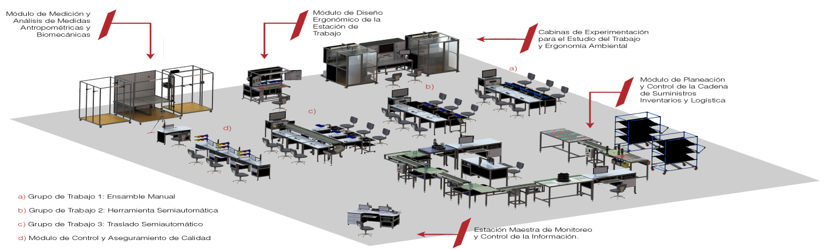
Es la relación que posee una maquinaria respecto a la cantidad de piezas producidas en más de una estación de trabajo, por tal motivo se observa si al incrementar la velocidad aumenta la cantidad producida.
Para la determinación del número de estaciones es necesario aplicar la siguiente fórmula:
2.6 DCP CON DOS O MÁS ESTACIONES DE TRABAJO

Slide 32
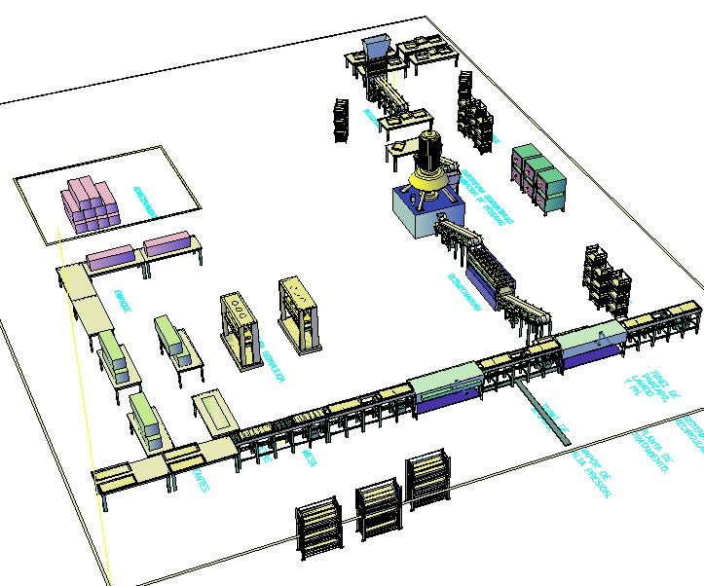
Para la determinación de la capacidad de producción se requiere el conocimiento de la capacidad actual y su utilización en porcentaje para determinar la toma de mejores decisiones para ello se establece la siguiente formula:
2.6 DCP CON DOS O MÁS ESTACIONES DE TRABAJO
Tasa de producción promedio
Utilización =
X 100
Capacidad máxima

Slide 33
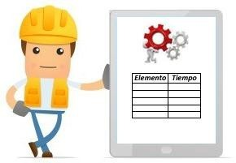
Es la relación que posee una maquinaria respecto a la cantidad de piezas producidas, por tal motivo se observa si al incrementar la velocidad aumenta la cantidad producida.
Para calcular el tiempo ciclo es necesario aplicar la siguiente fórmula:
2.7 TIEMPOS CICLOS

Slide 34
Para la determinación del tiempo ciclo es necesario:.
2.7 DETERMINACIÓN DEL TIEMPO CICLO
1
Determinar los cuellos de botella
2
Evaluación y Selección del mejor método o plan de acción.
(Apoyarse del diagrama hombre-máquina)
3
Identificar los tiempos no productivos
(Buscar como distribuir las actividades de forma optima)
(Actividad con más duración del proceso)

Slide 35
VENTAJAS DEL TIEMPO CICLO
EQUILIBRIO EN LA PRODUCCIÓN
ADECUADA GESTIÓN DE LA PRODUCCIÓN
CONTROL DE LA PRODUCTIVIDAD ADECUADA

Slide 36
BENEFICIOS DEL TIEMPO CICLO
INCREMENTO DE LA CAPACIDAD
SIMPLIFICAR LAS OPERACIONES REDUCIENDO COSTOS
SATISFACCIÓN DEL CLIENTE

Slide 37
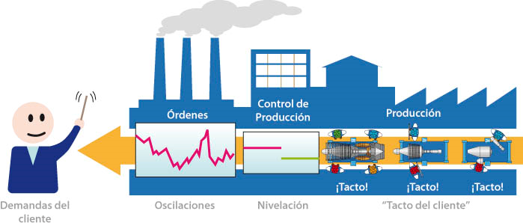
Es la relación que posee una maquinaria respecto a la cantidad de piezas producidas, por tal motivo se observa si al incrementar la velocidad aumenta la cantidad producida.
2.8 RANGO DE TIEMPOS DE CICLO
Para la determinación de los rangos de tiempo ciclo se establece la utilización de la siguiente fórmula:
RTC =
(0.5)(Tiempo estándar-lectura mayor)+ (Tiempo estándar – lectura menor)

Slide 38
BIBLIOGRAFÍA
Meyers, F. (2000). “Estudios de tiempos y movimientos”. Editorial Pearson.
Krajewski, J. y Ritzman, L. Administración de Operaciones Estrategia y Análisis. México 2013. Pearson Educación 5ta Edición.
Arredondo, K. (Agosto, 2013). Implementación de balanceo de línea y reducción de defectos en una empresa medica. Universidad Autonoma de Baja California.
Vaughn, R. (2009). Tipos básicos de distribución de planta. En Introducción a la ingeniería industrial
Campoy, M. (27 de Junio, 2014). Balanceo de líneas en una empresa de productos derivados del cerdo. Instituto Tecnológico de Sonora.
Huertas, R. (2011). Decisiones estratégicas para la dirección de operaciones en empresas. Barcelona. UBE.

